Slide 1



Государственное бюджетное учреждение
дополнительного образования
Дворец детского (юношеского) творчества
Красногвардейского района Санкт-Петербурга
«На Ленской»
НАПРАВЛЕНИЕ ДЕЯТЕЛЬНОСТИ «ЗДОРОВЬЕСБЕРЕЖЕНИЕ»
ПРЕДСТАВЛЯЕТ
Санкт-Петербург
2023-2024 уч. год

Slide 2

Здоровье —
это наше богатство,
сохранить которое можно
только при правильном образе жизни

Slide 3
Сборник материалов
«Научите меня быть здоровым!»
Создание общего собрания (сборника) осуществлялось в рамках
детско-взрослого проекта «Образ жизни – здоровье»
по направлению деятельности здоровьесбережение.
В формировании сборника приняли участие учебные отделы ГБУ ДО ДДЮТ «На Ленской».
В сборнике приведены материалы, отображающие творческий подход
к вопросу культуры здорового образа жизни.
Представленное собрание может быть интересно специалистам
основного и дополнительного образования для организации воспитательной работы
по популяризации здорового образа жизни и формированию культуры здоровья,
также для практического применения в своей работе
Сост. Н.А. Стеклянникова. – Санкт-Петербург, ГБУ ДО ДДЮТ «На Ленской», 2024

Slide 5
СОДЕРЖАНИЕ
1 раздел. «Магия Подзарядки». Физическая разминка для педагога
2 раздел. «Радость движения». Физическая активность
3 раздел. «Распорядок дня – польза для здоровья». Правильный режим дня
4 раздел. «Чистота – залог здоровья и лучшая красота». Гигиена
5 раздел. «Наше питание – основа жизни и долголетия». Сбалансированное питание
6 раздел. «Улыбнись жизни!». Позитивный настрой

Slide 6

1 раздел

Slide 7
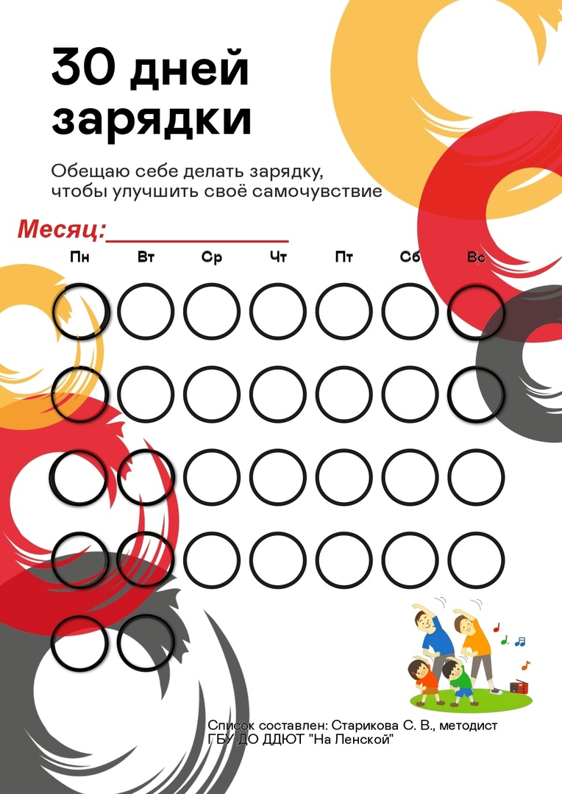
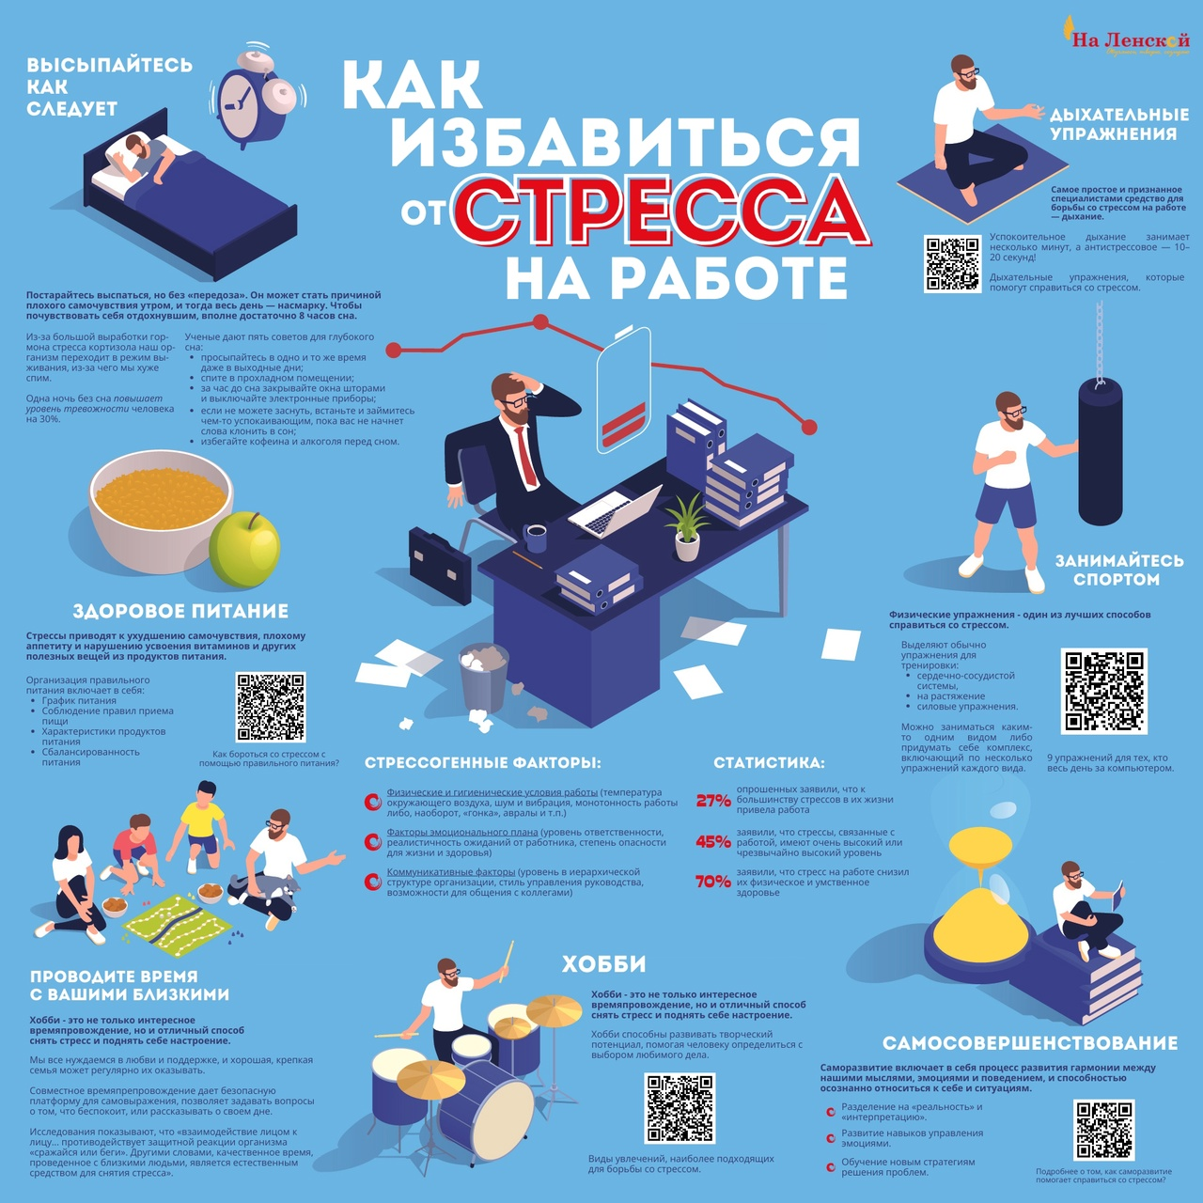
Старикова Софья Викторовна, методист
Гельм-Розин Татьяна Юрьевна, методист

Slide 8
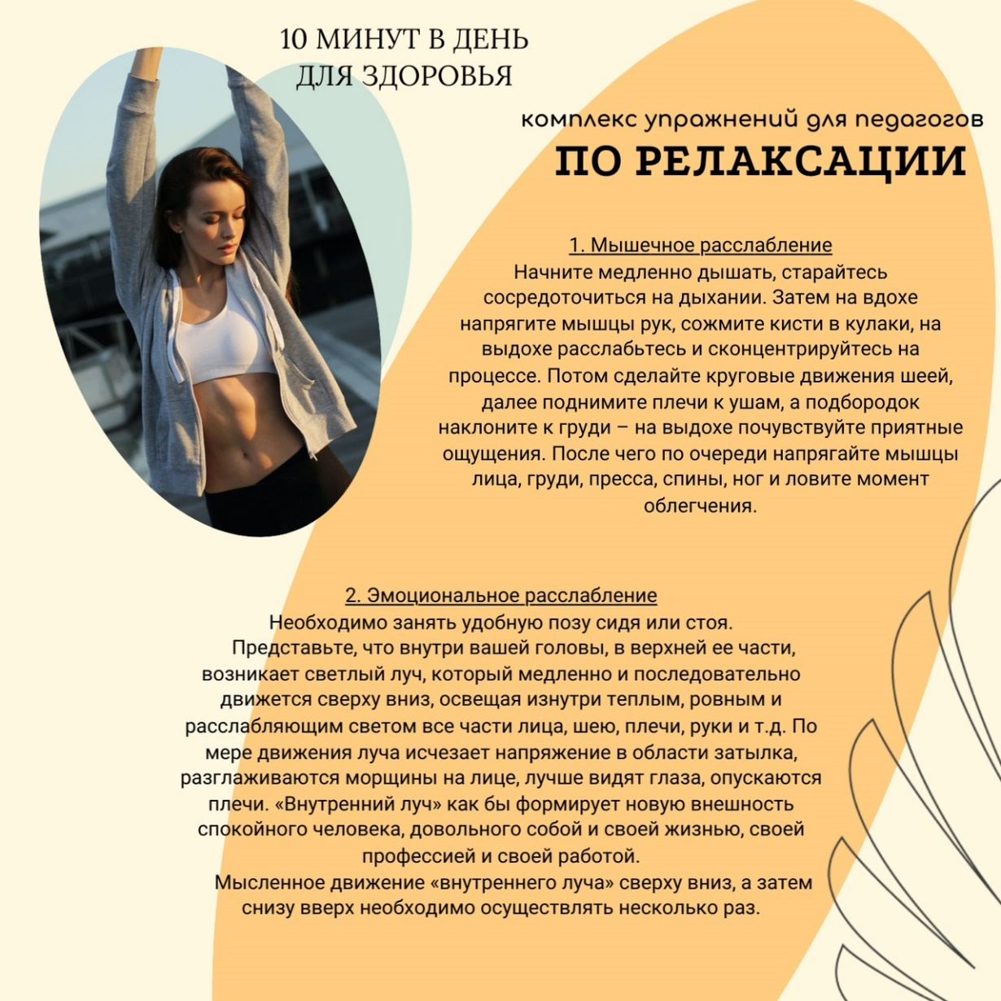
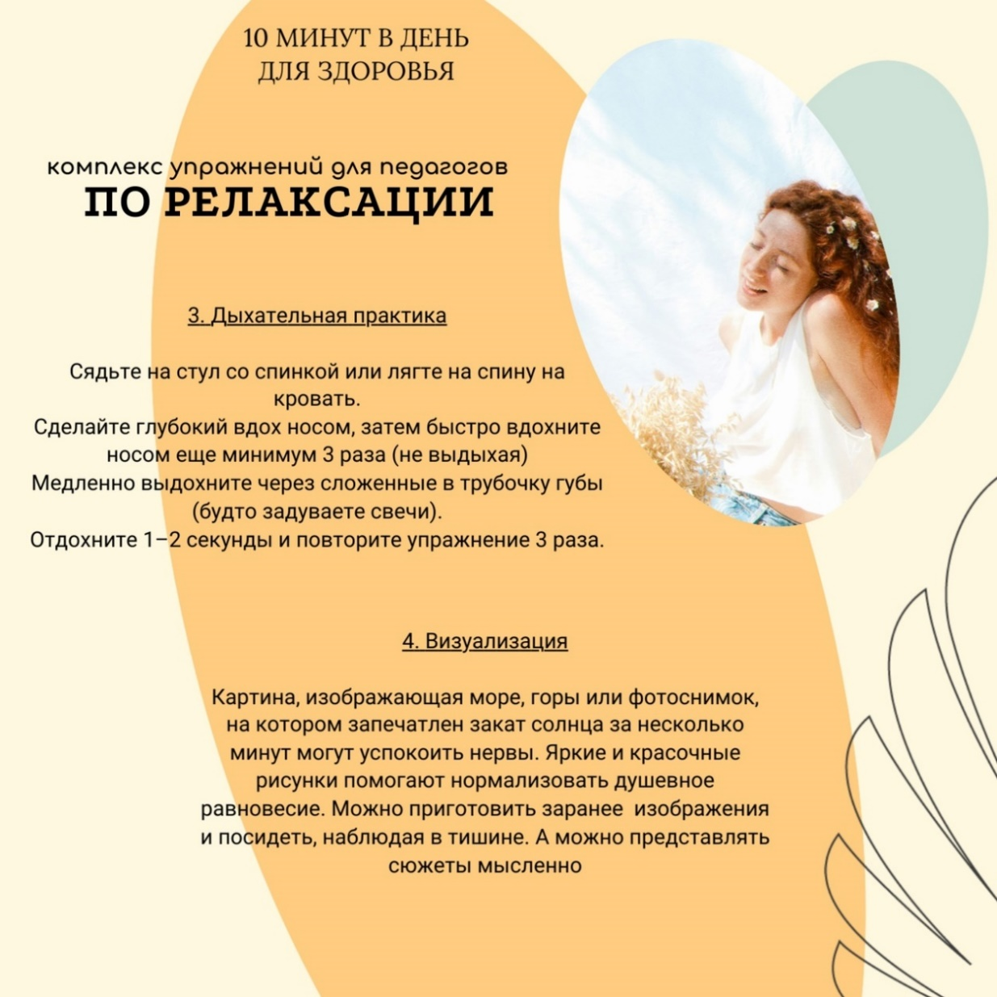
Аввакумова Екатерина Сергеевна, методист

Slide 9
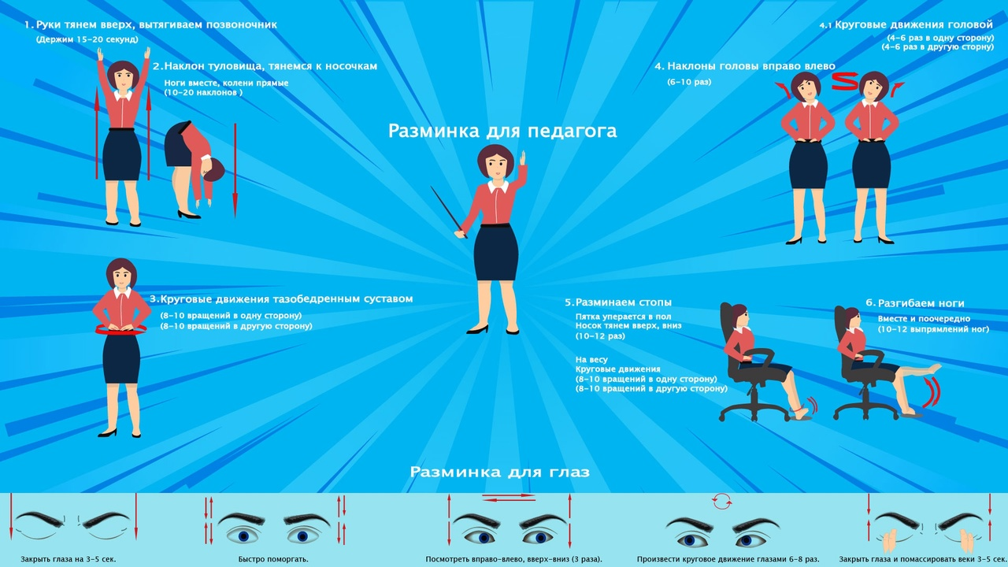
Стренакова Мария Салемовна, педагог дополнительного образования
учащиеся объединения «Компьютерная графика»

Slide 10
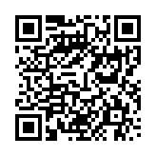
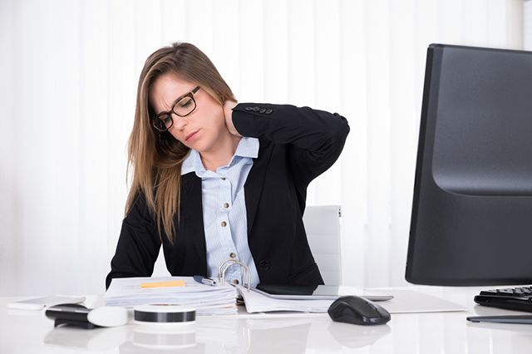
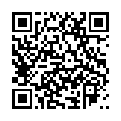
АУДИОРОЛИК
«Упражнения для восстановления после сидячей работы»
комплекс 1
комплекс 2
Маркелова Габриела Аркадьевна, концертмейстер

Slide 11
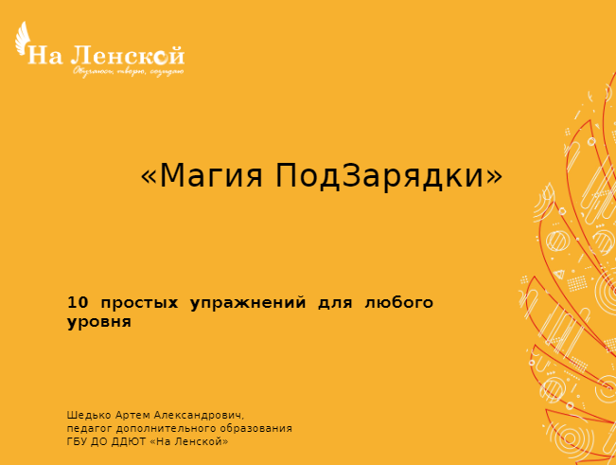
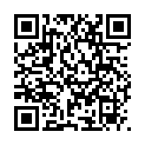
ЭЛЕКТРОННЫЕ ПРЕЗЕНТАЦИИ
«Разминка для Здоровья»
«10 простых упражнений»
Шедько Антон Александрович,
педагог дополнительного образования
Савицкая Ксения Денисовна, методист

Slide 12
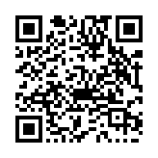
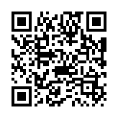
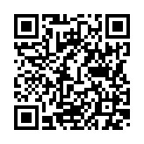
ТЕКСТОВЫЕ РЕКОМЕНДАЦИИ
«Королевская осанка»
Данилина Марина Викторовна,
педагог дополнительного образования
«Общеукрепляющие упражнения»
Стеклянникова Наталья Александровна,
методист
«Тренировка всего тела для педагога»
Шарапов Антон Александрович,
методист, педагог дополнительного образования

Slide 13

2 раздел

Slide 14
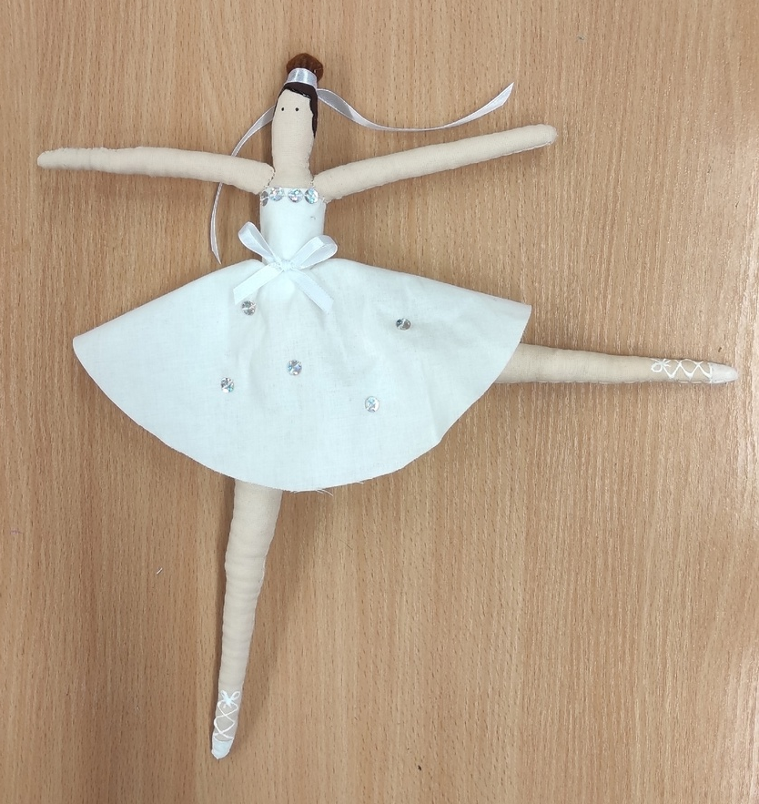
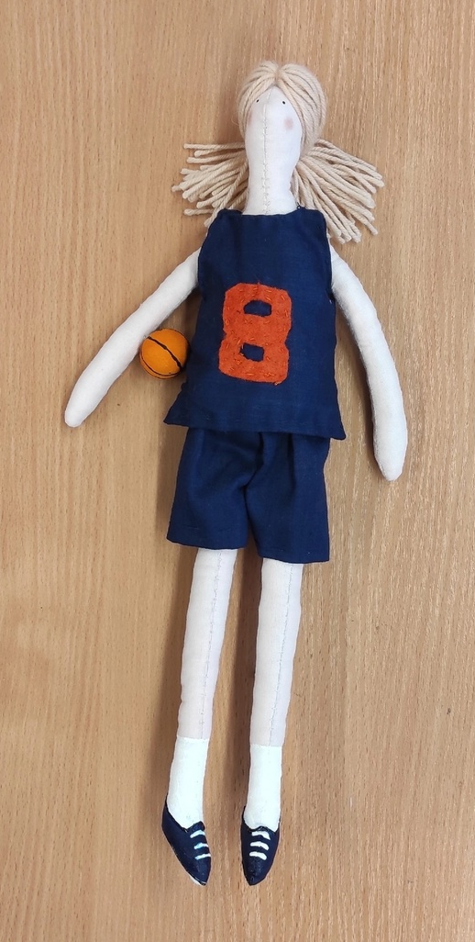
ДЕКОРАТИВНО-ПРИКЛАДНОЕ ТВОРЧЕСТВО
«Балерина»
«Тренер по баскетболу»
Объединение «Мастерская радости», педагог Застенкина-Клименко Ольга Александровна

Slide 15
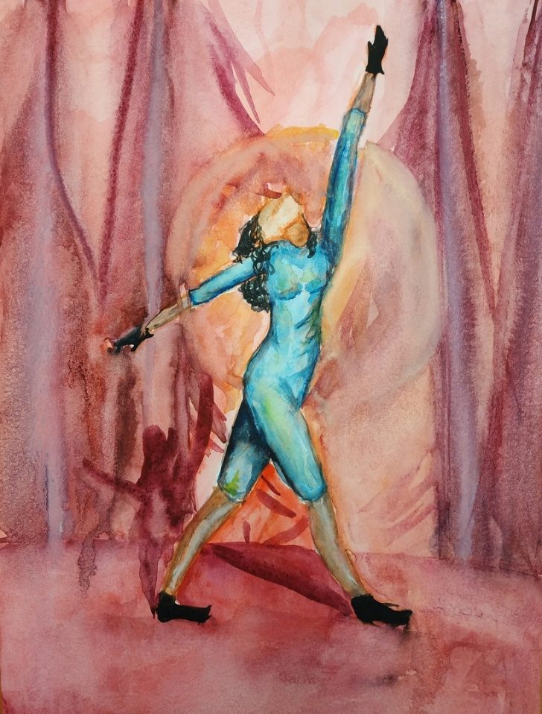
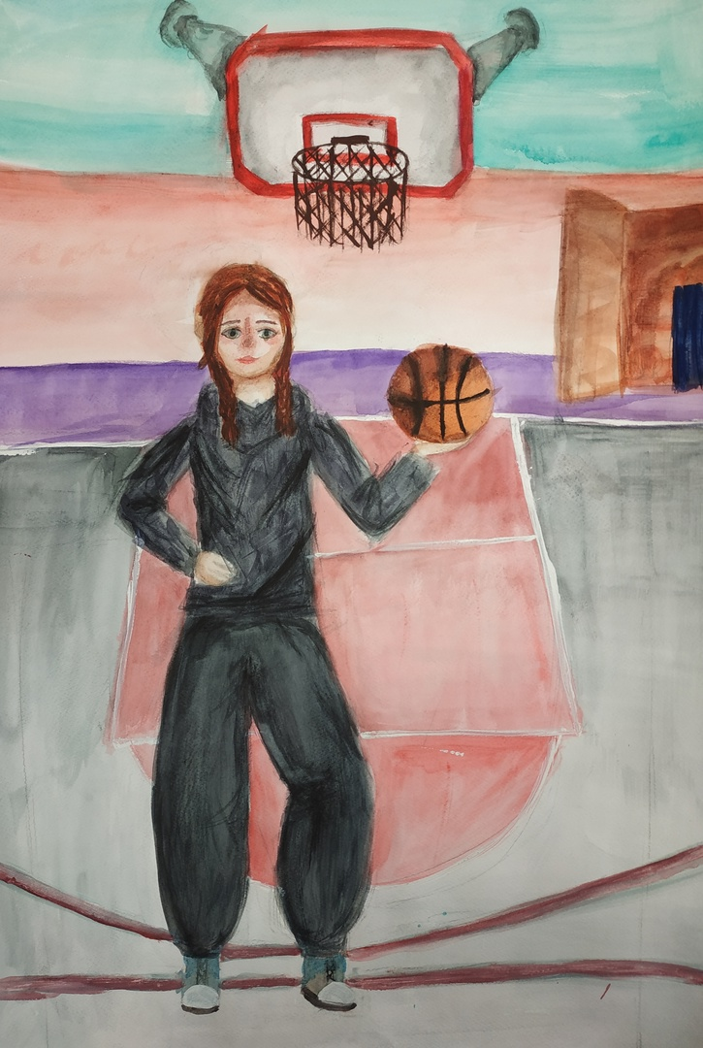
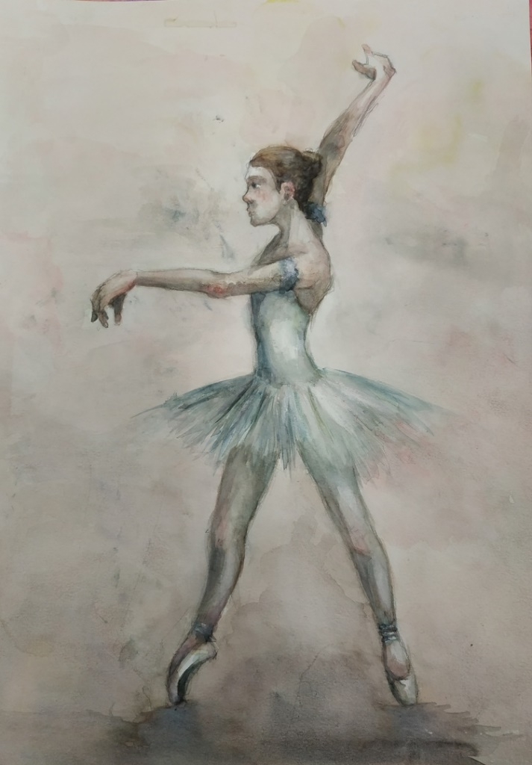
«Театр»
«Я люблю баскетбол»
«Балет»
Изостудия «Прекрасный мир», педагог Коваленко Ирина Ивановна

Slide 16
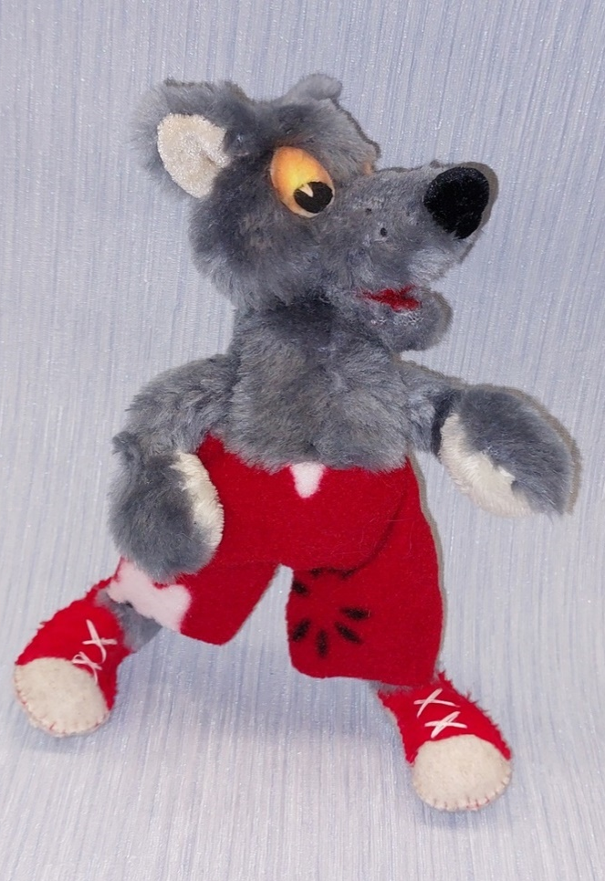
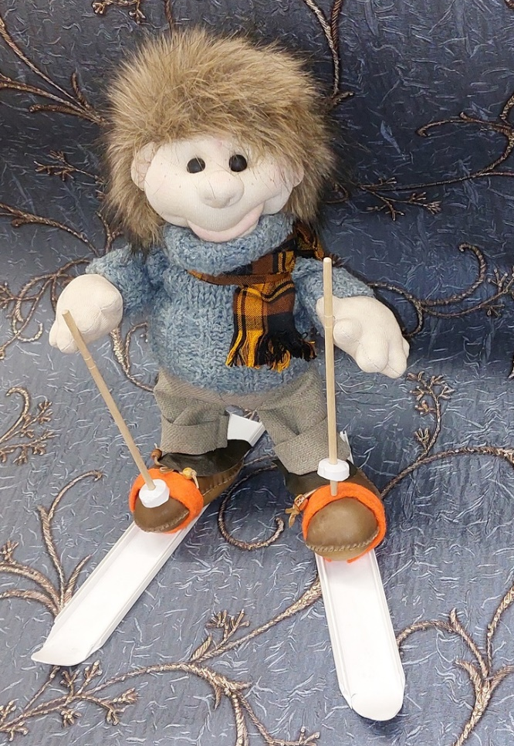
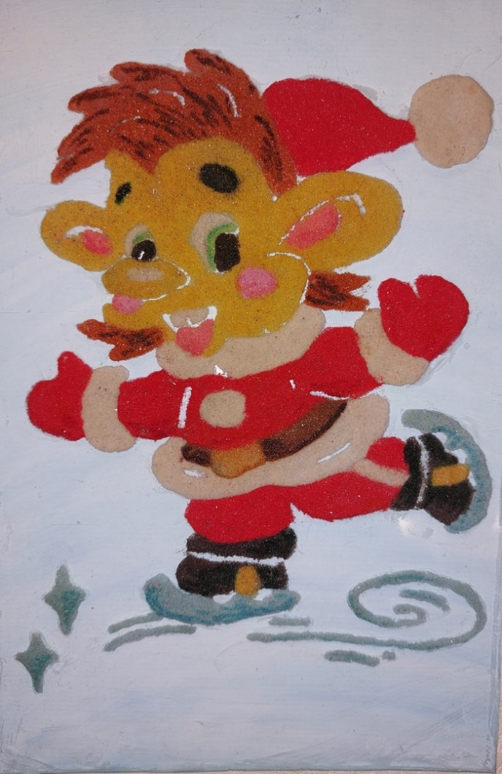
«Волчок- боксер»
«Забавный лыжник»
«На коньках»
Объединение «Мягкая сказка», педагог Загорская Светлана Олеговна

Slide 17
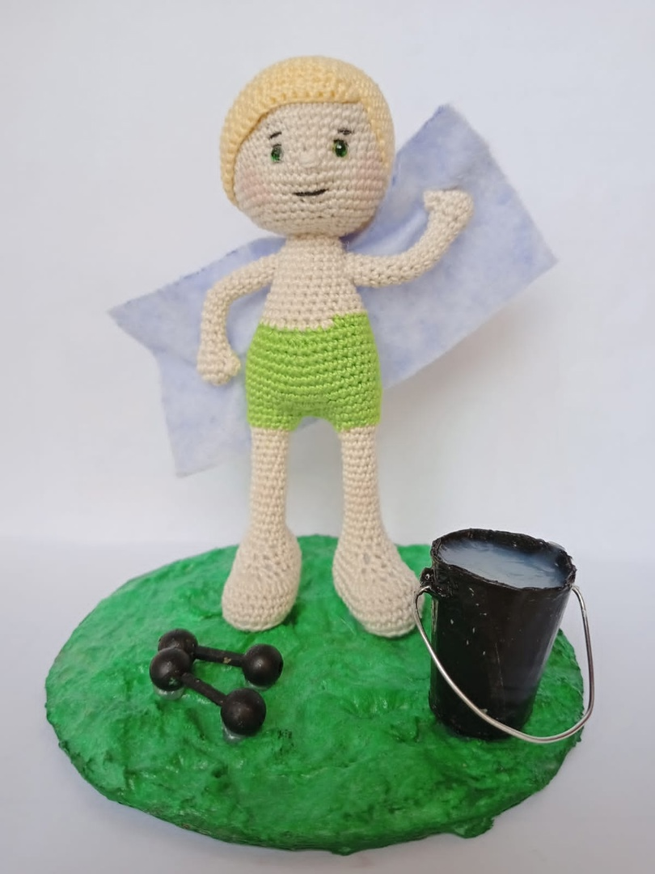
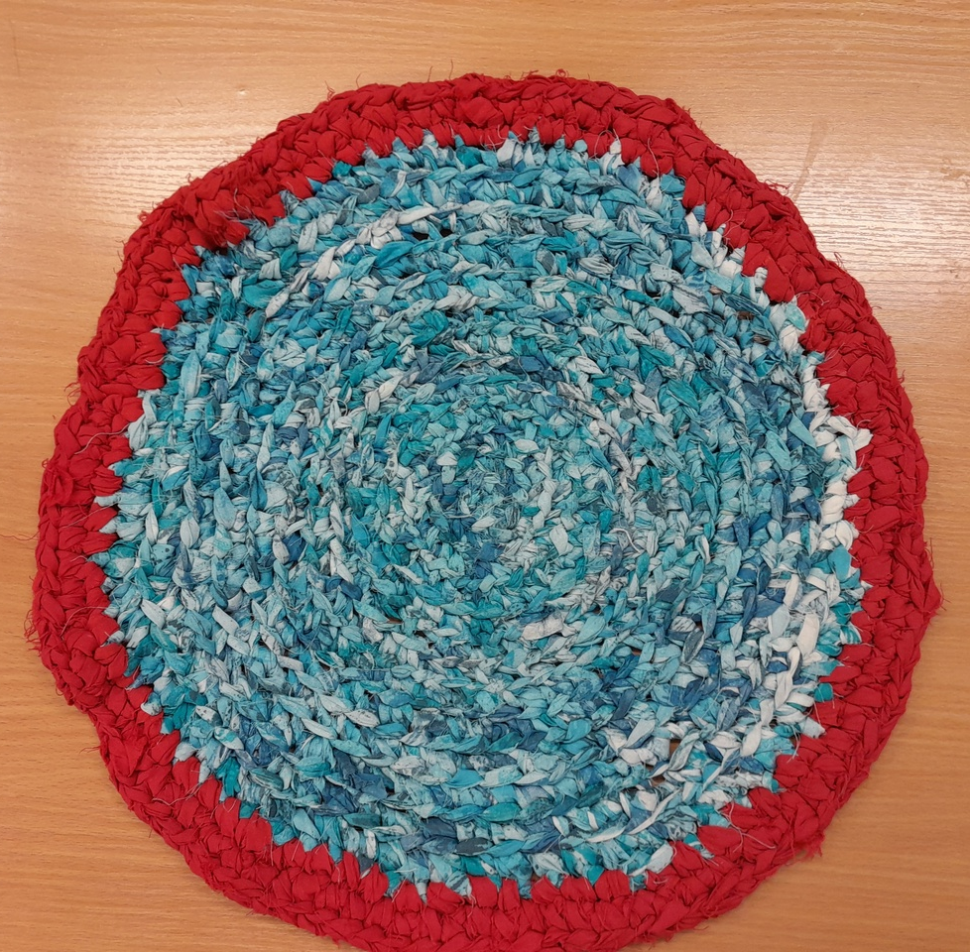
«Утро начинается с зарядки и закалки!»
«Коврик для занятий йогой»
Координатор Маркелова Габриела Аркадьевна, концертмейстер
Объединение «Пёстрый мир узоров», педагог Трефилова Ольга Адольфовна

Slide 18
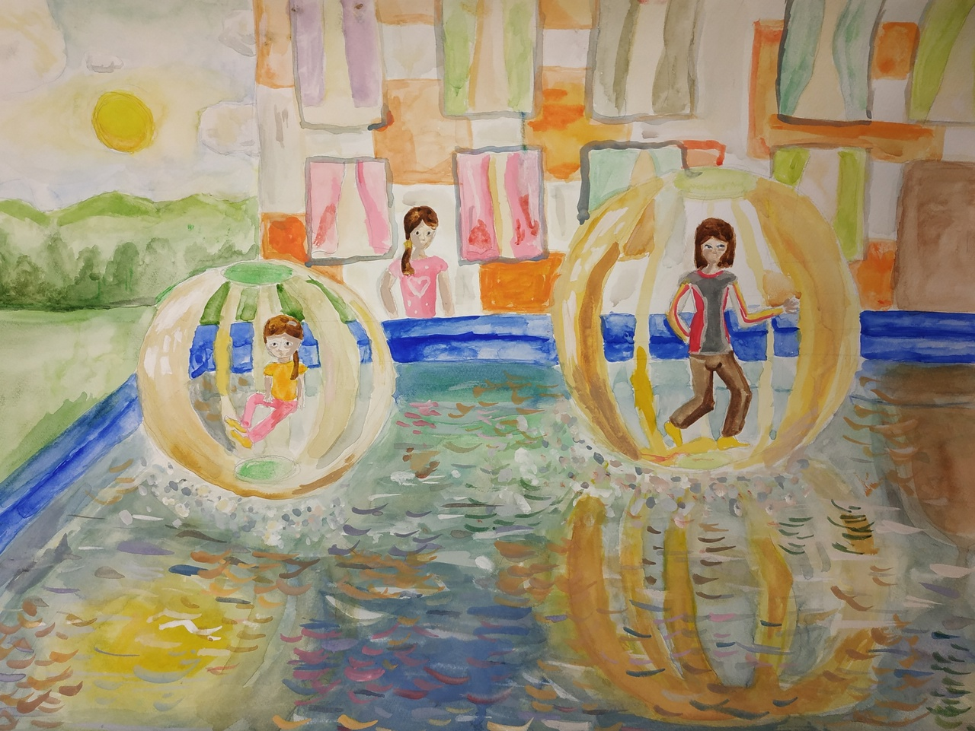
«Спортивные аттракционы на воде»
Объединение «Прекрасный мир», педагог Коваленко Ирина Ивановна

Slide 19
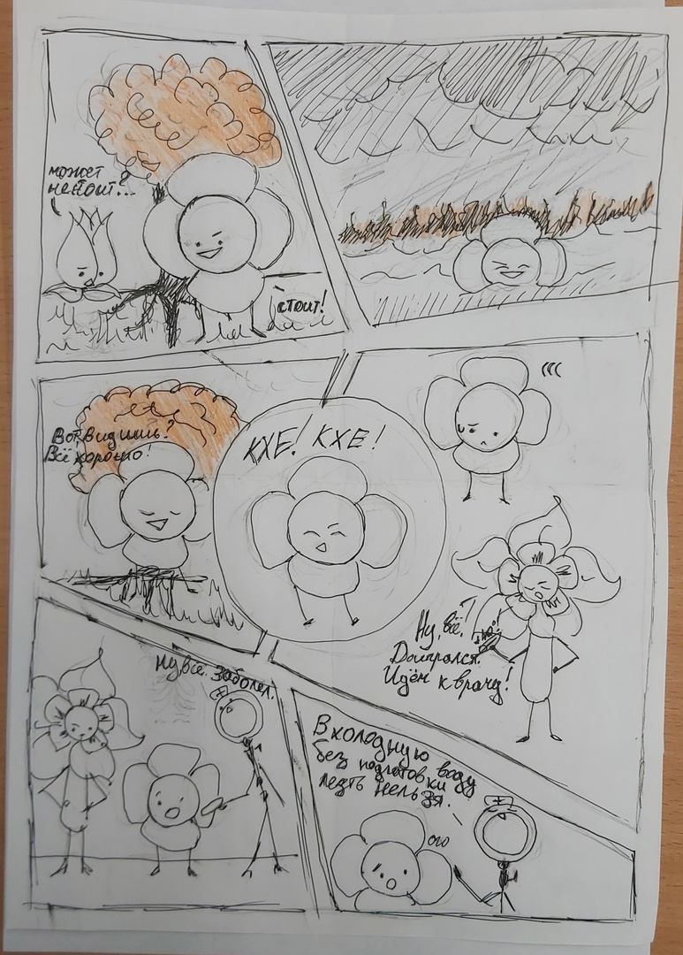
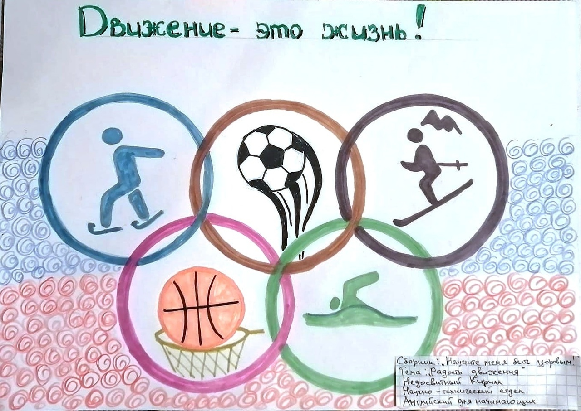
Комикс «Нельзя купаться
в холодной воде без подготовки»
Плакат «Движение – это жизнь!»
Объединение «Бисерная мозаика».
педагог Некрылова Александра Владимировна
Объединение «Английский для начинающих»,
педагог Енацкая Стефания Анатольевна

Slide 20

КОМПЬЮТЕРНАЯ ГРАФИКА
Плакат «Спорт - это жизни!»
Объединение «Компьютерная графика», педагог Стренакова Мария Салемовна

Slide 21
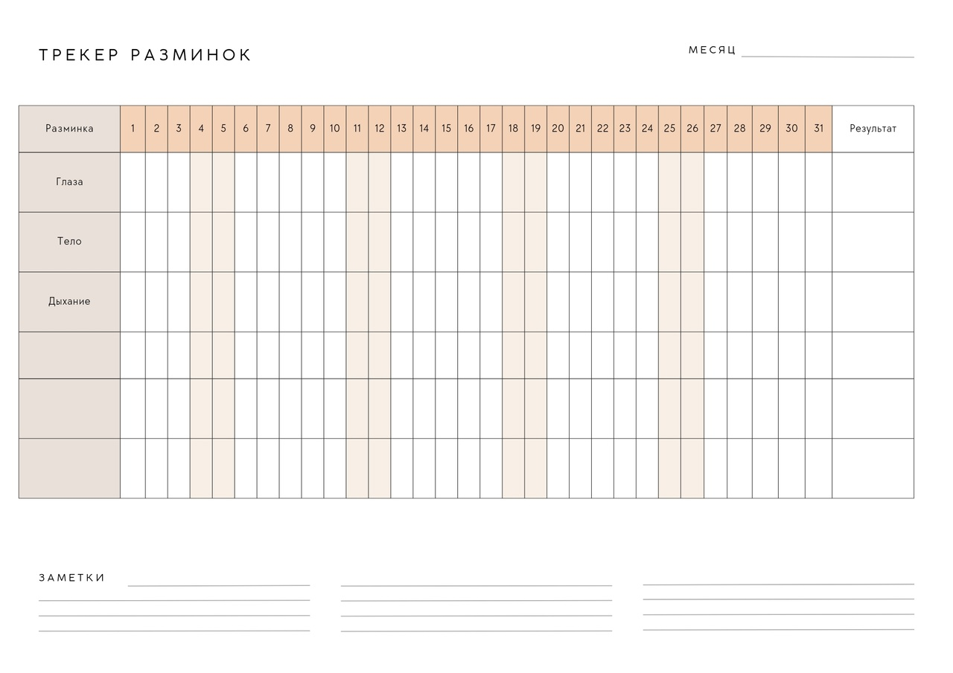
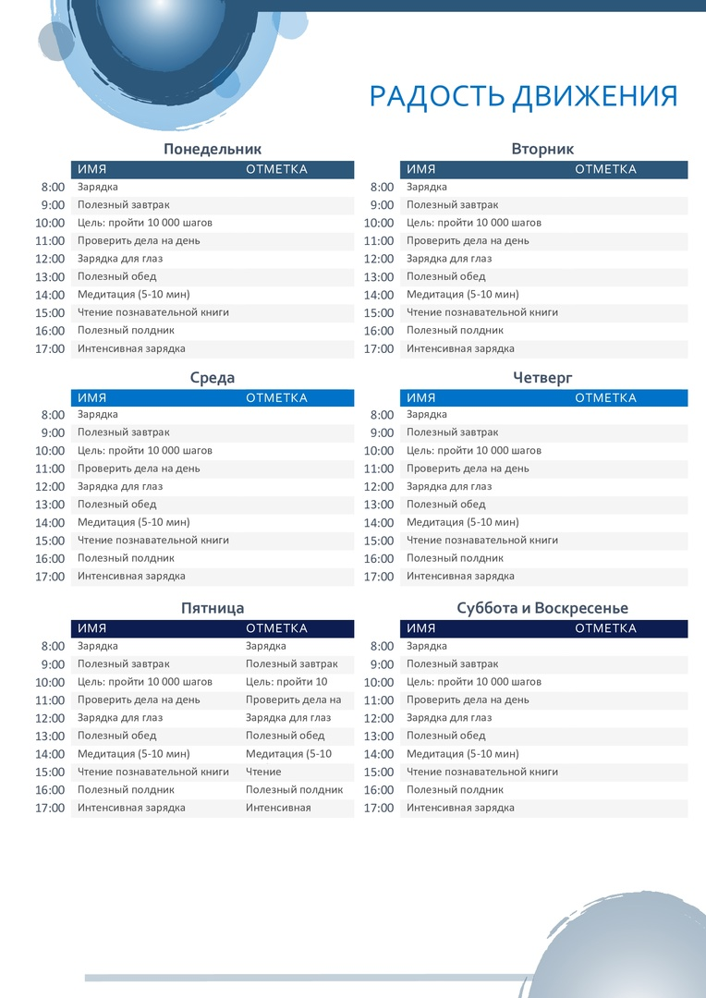
ЧЕК-ЛИСТ
«Трекер разминок»
«Календарь на неделю»
Савицкая Ксения Денисовна, методист
Шедько Артем Александрович,
педагог дополнительного образования

Slide 22
3 раздел

Slide 23
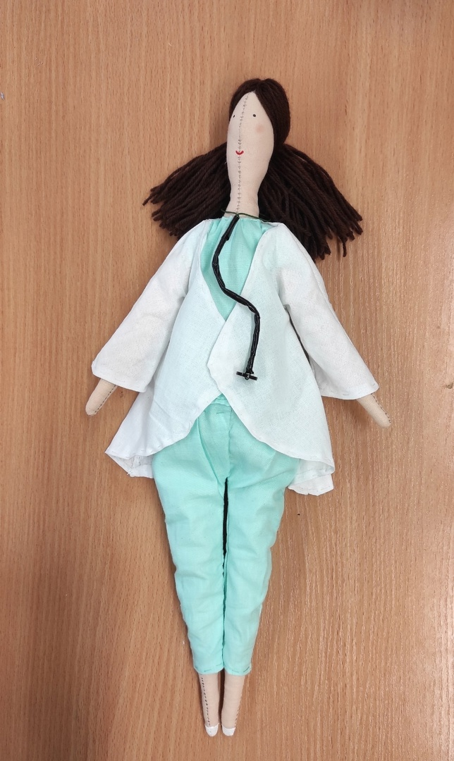
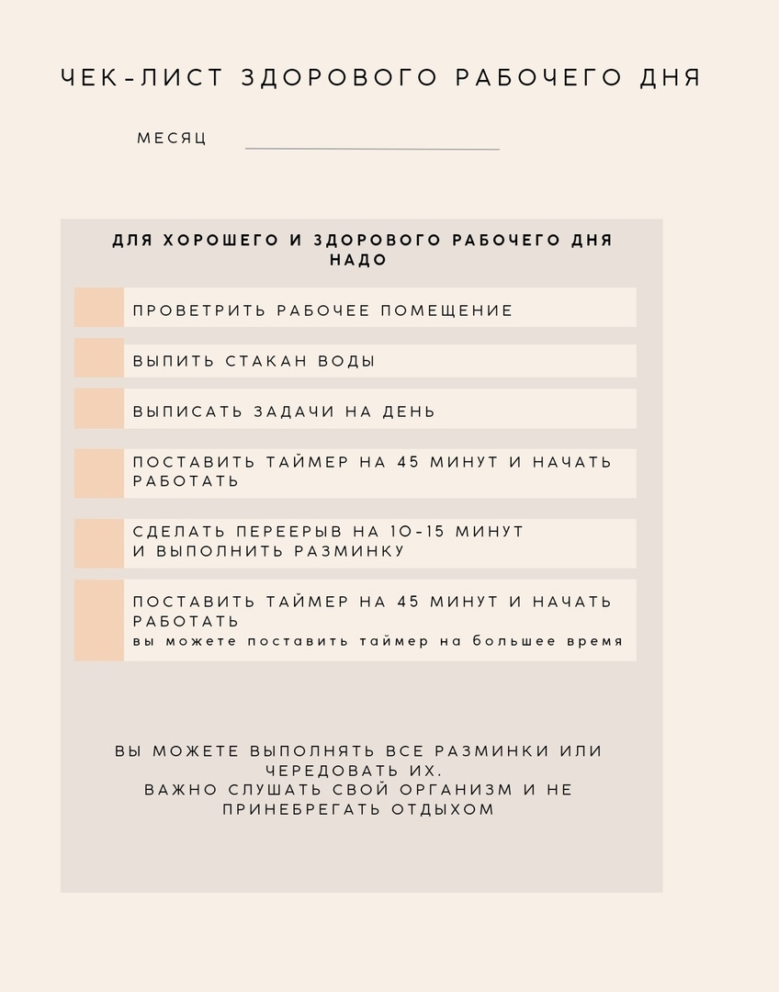
«Доктор, регулярный осмотр»
«Чек-лист здорового рабочего дня»
Объединение «Мастерская радости»,
педагог Застенкина-Клименко Ольга Александровна
Савицкая Ксения Денисовна, методист

Slide 24
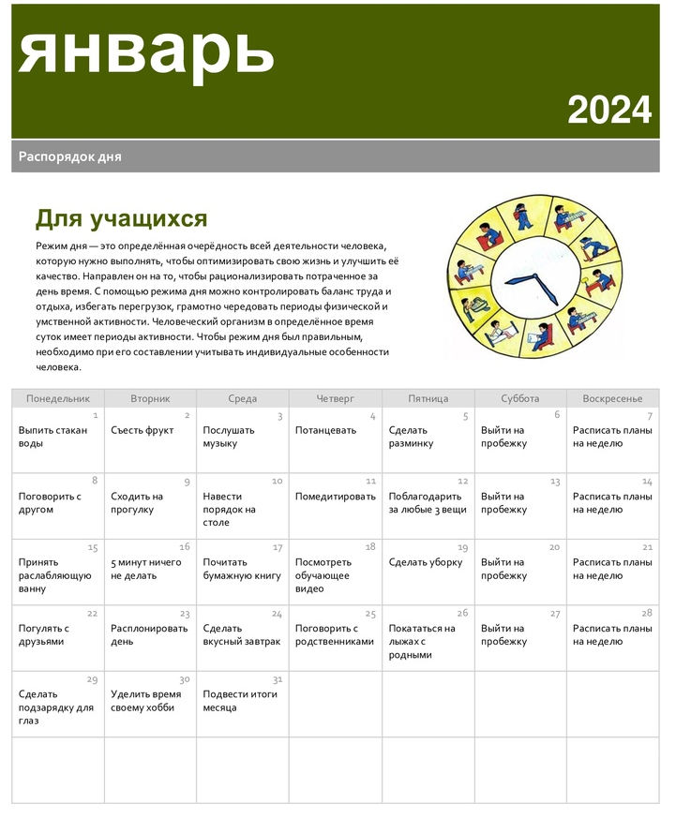

Календарь на месяц для учащихся (инфографика)
«Распорядок дня –
польза для здоровья» (чек-лист)
Шедько Артем Александрович,
педагог дополнительного образования
Объединение «Мягкая сказка»,
педагог Загорская Светлана Олеговна

Slide 25
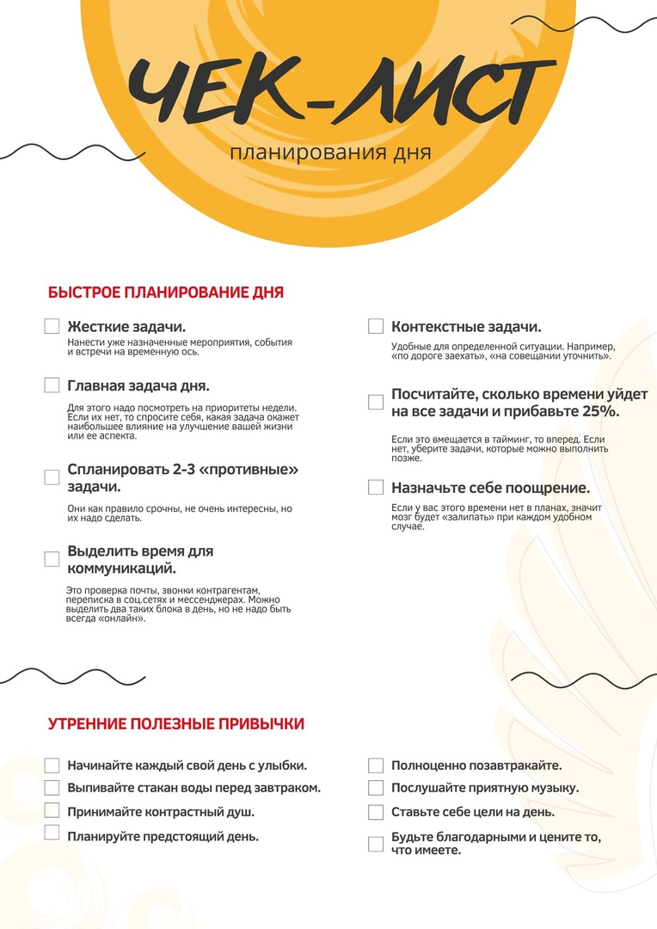
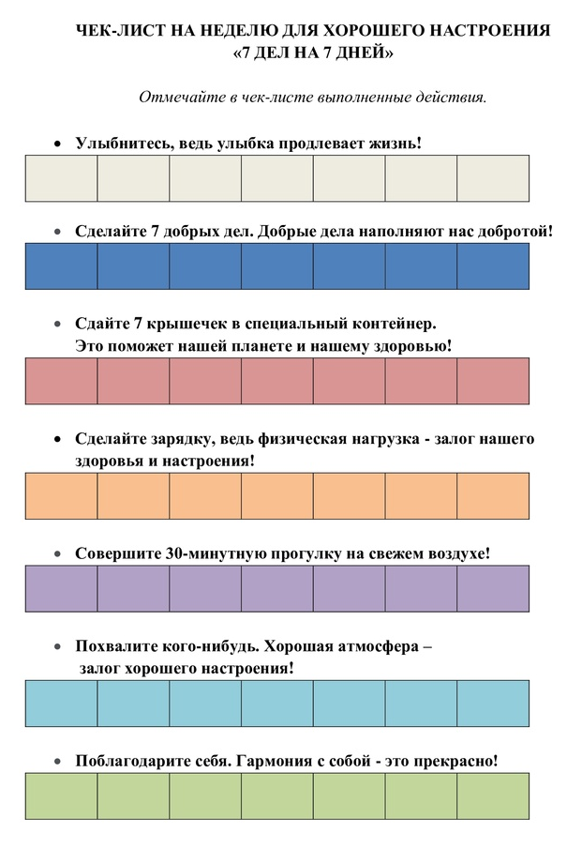
«Чек-лист на неделю
для хорошего настроения»
«Чек-лист планирования дня»
Шарапов Антон Александрович,
педагог дополнительного образования
Гельм-Розин Татьяна Юрьевна, методист

Slide 26
4 раздел

Slide 27
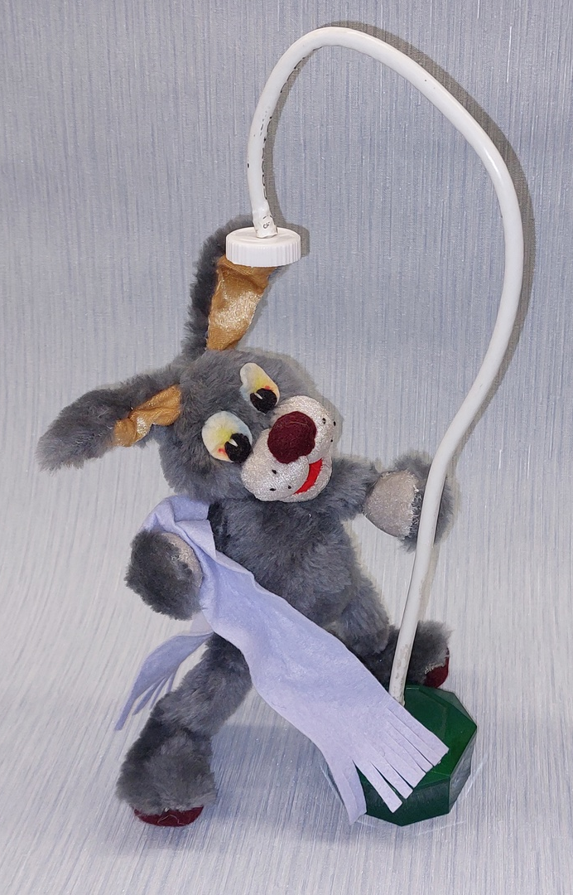
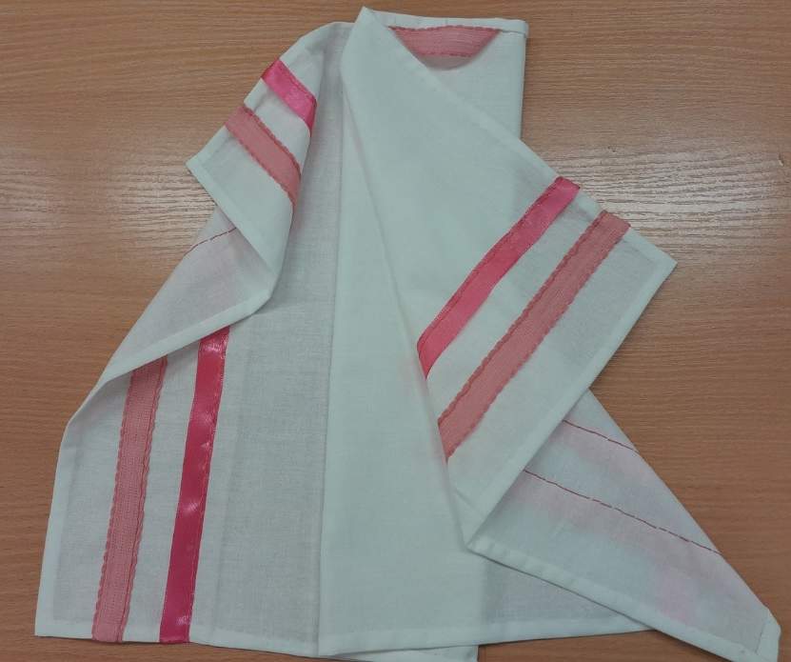
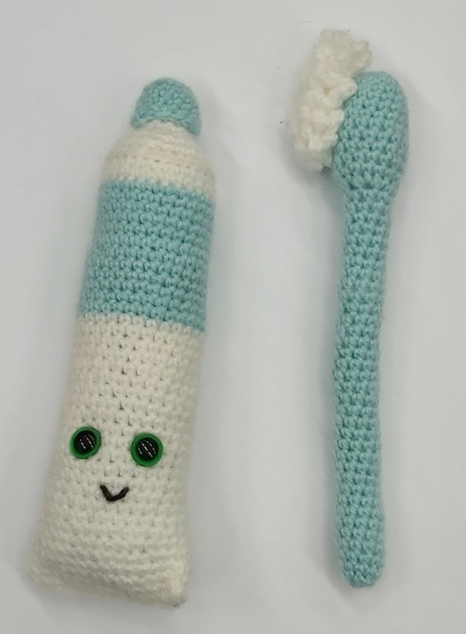
Свежее полотенце
Объединение «Пестрый мир»,
педагог Трефилова
Ольга Адольфовна
«Чистота - залог здоровья»
«Предметы личной гигиены»
Объединение «Мягкая сказка»,
педагог Загорская Светлана Олеговна
Объединение «Волшебный крючок»,
педагог Некрылова Александра Владимировна

Slide 28
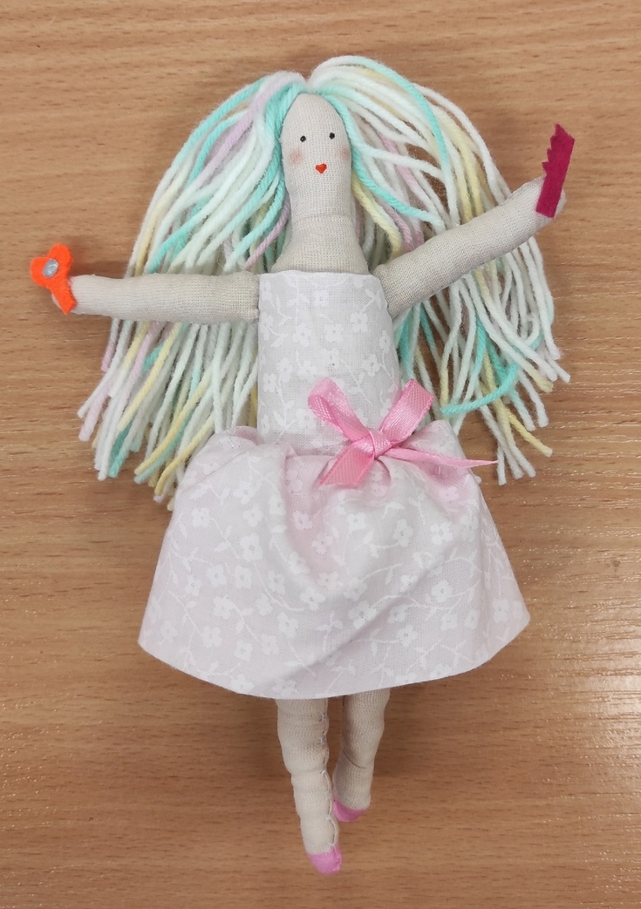
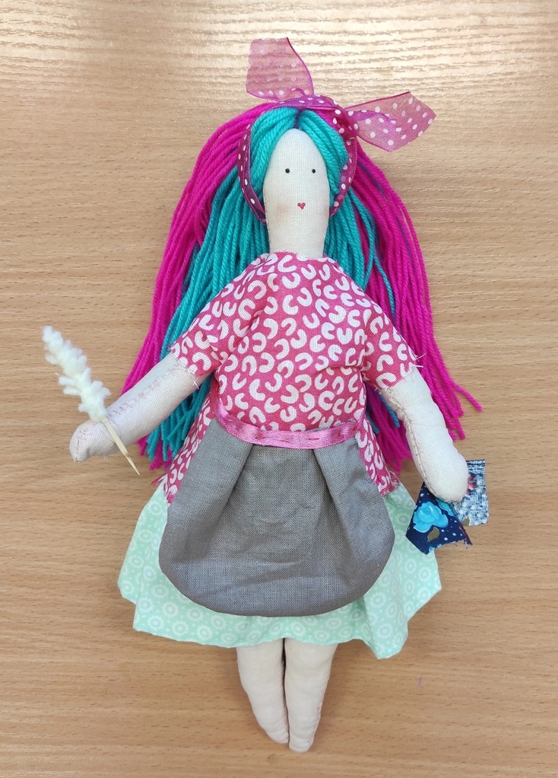
«Фея прически»
«Фея чистоты»
Объединение «Мастерская радости», педагог Застенкина-Клименко Ольга Александровна

Slide 29
5 раздел

Slide 30
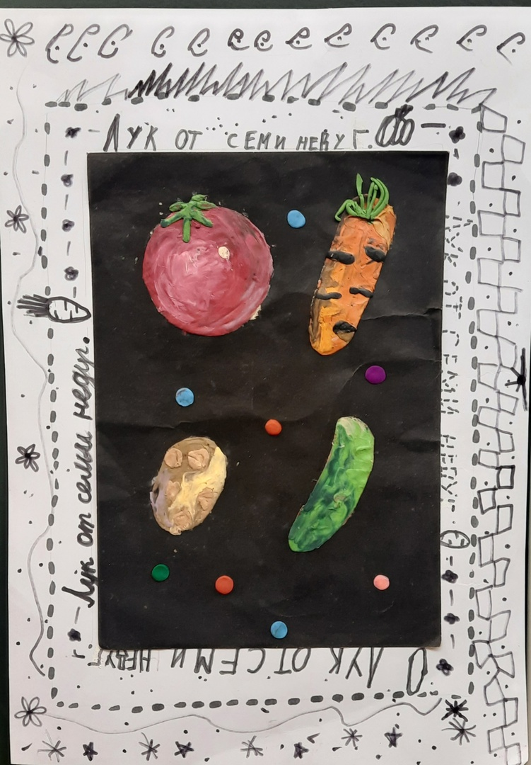
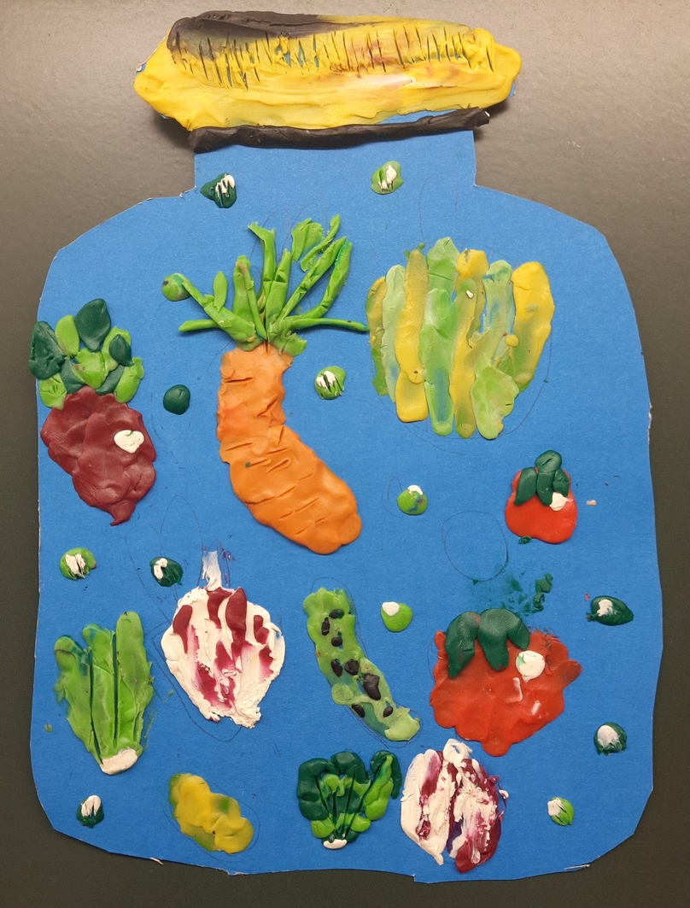
«Вкусно и красиво»
Объединение «Рисуем пластилином», педагог Данилина Марина Викторовна

Slide 31
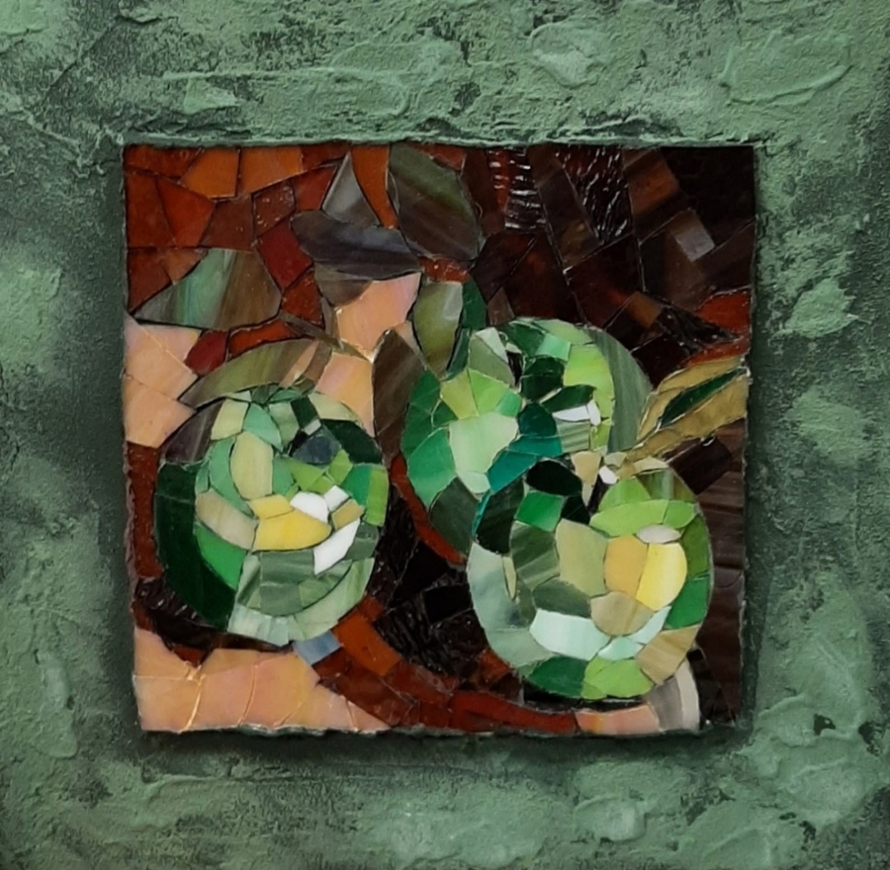
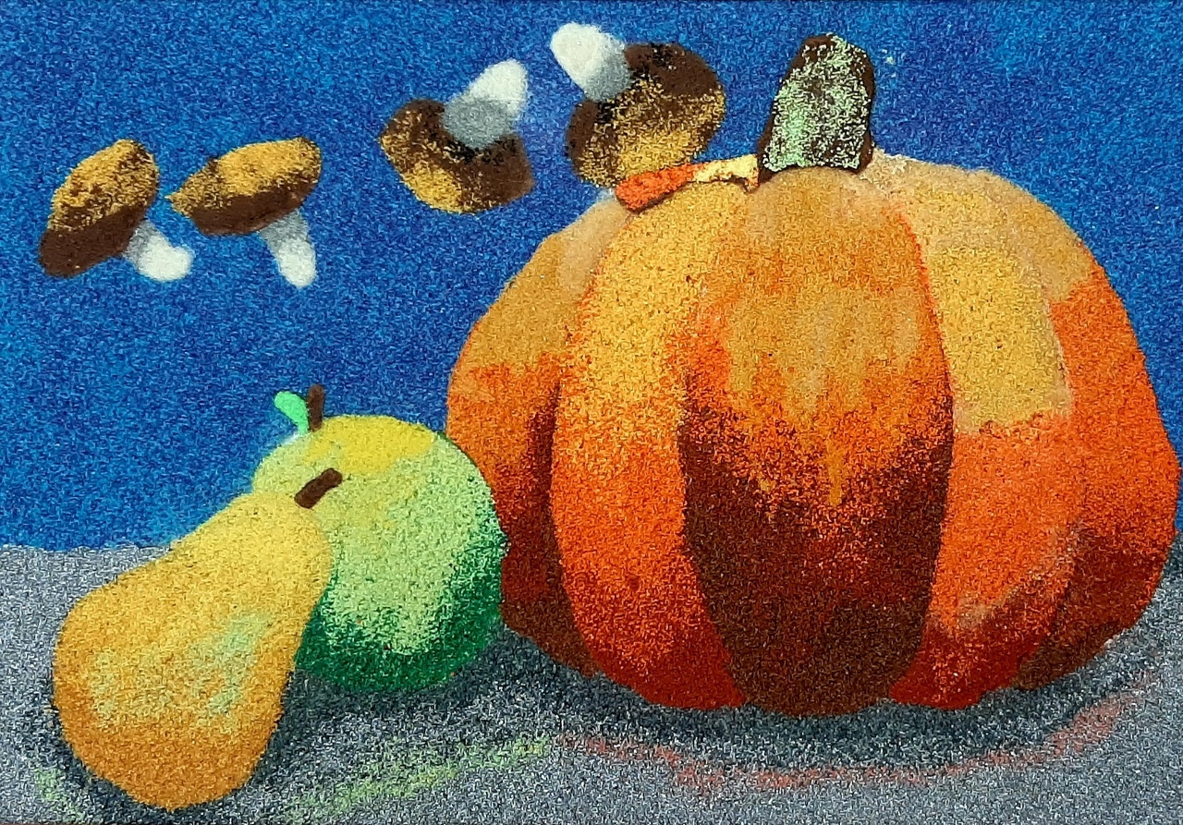
«Зеленые яблочки»
«Натюрморт с тыквой»
Объединение «Зазеркалье», педагог Медведева Марина Алексеевна

Slide 32
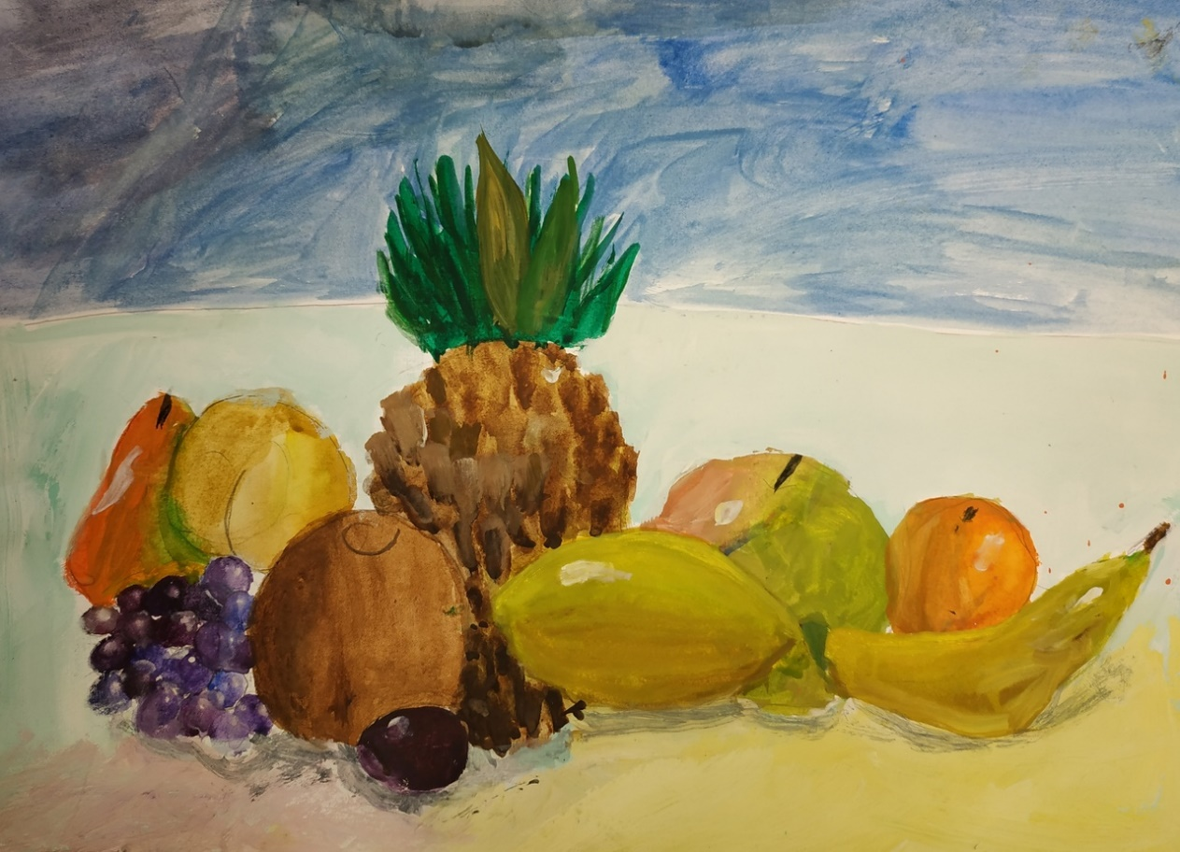
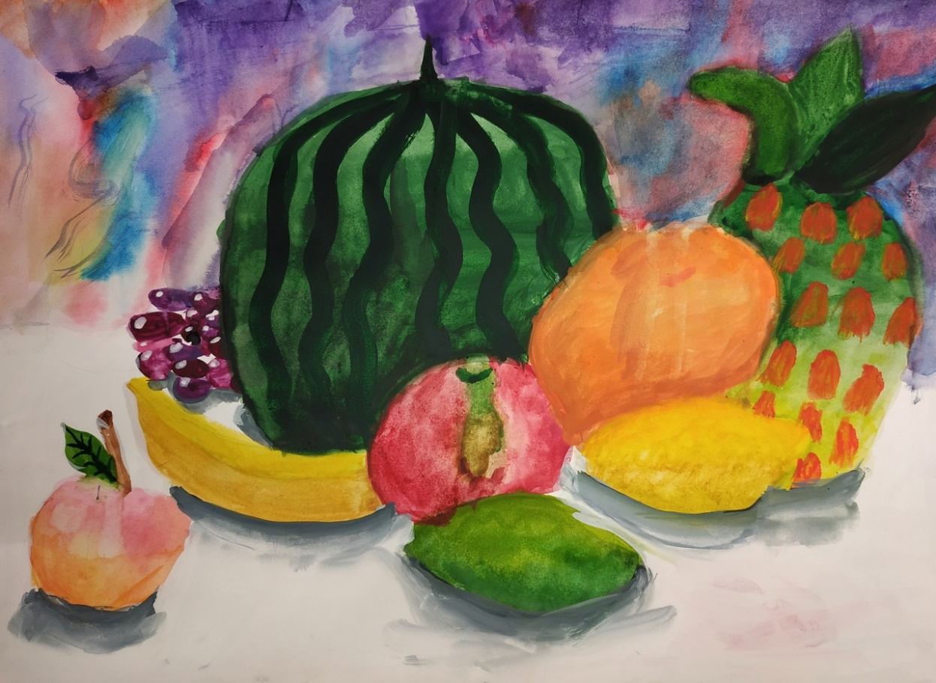
«Полезно и вкусно!»
Объединение «Прекрасный мир», педагог Коваленко Ирина Ивановна

Slide 33
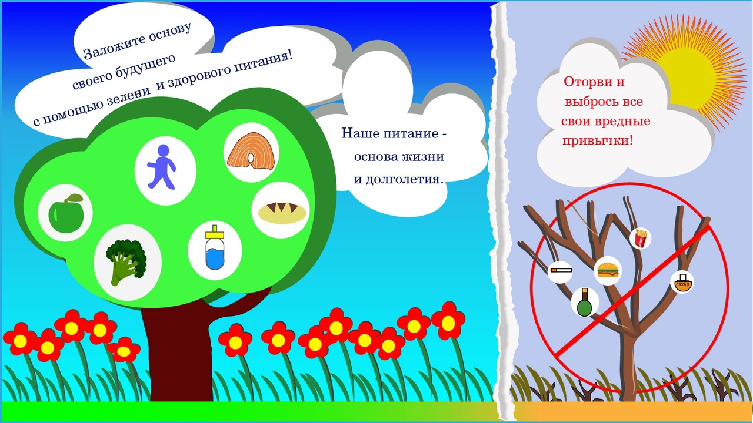
«Наше питание – основа жизни и долголетия» (инфографика)
Объединение «Компьютерная графика», педагог Стренакова Мария Салемовна

Slide 34
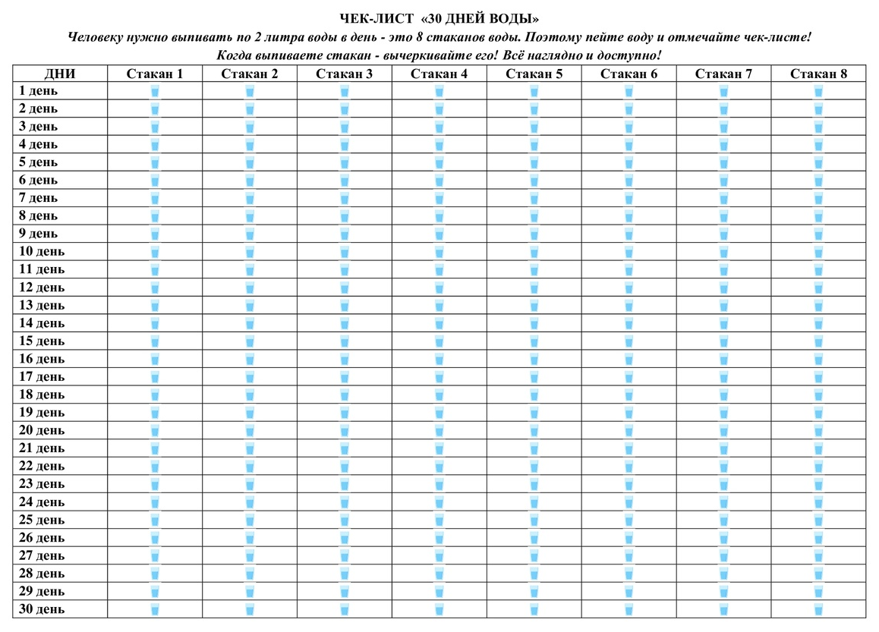
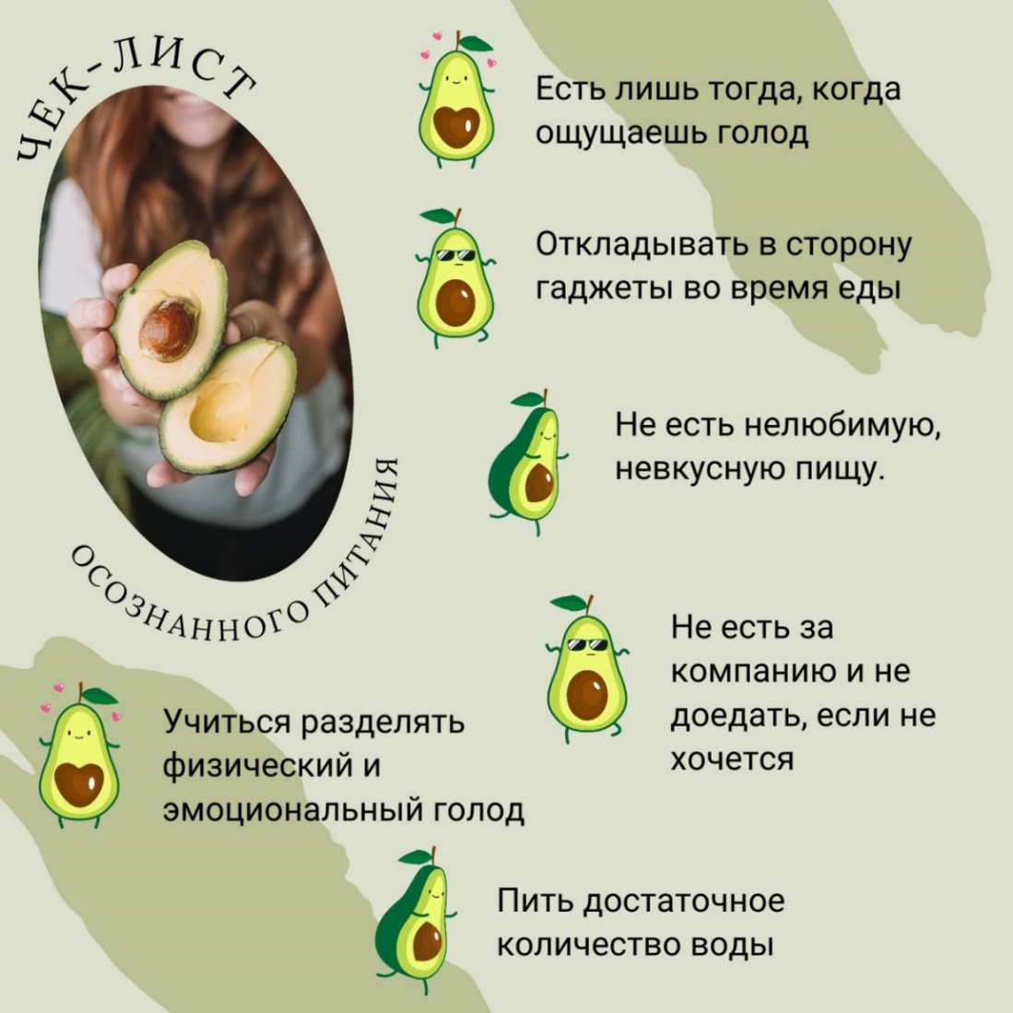
Чек-лист «30 дней воды»
«Чек-лист осознанного питания»
Шарапов Антон Александрович,
методист, педагог дополнительного образования
Аввакумова Екатерина Сергеевна, методист

Slide 35
6 раздел

Slide 36
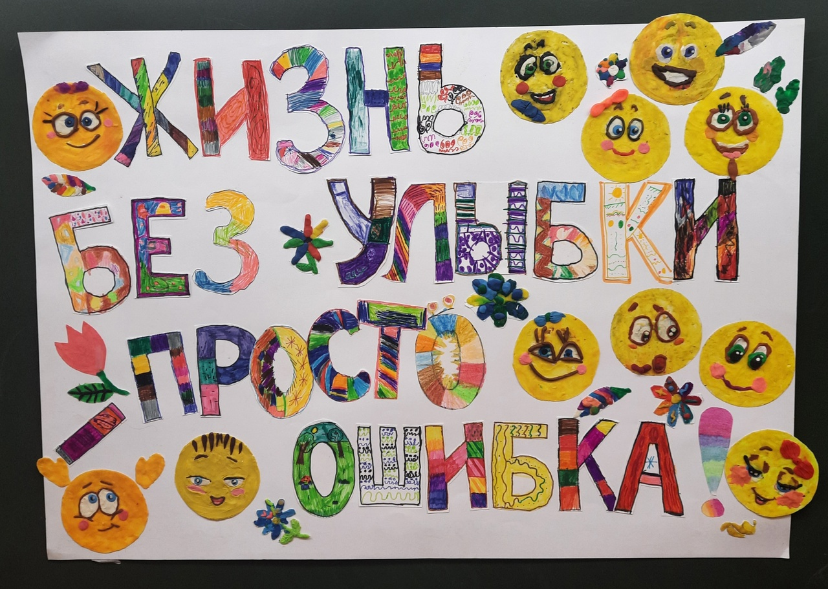
Плакат «Улыбнись жизни! Жизнь без улыбки – большая ошибка»
Объединение «Рисуем пластилином», педагог Данилина Марина Викторовна

Slide 37
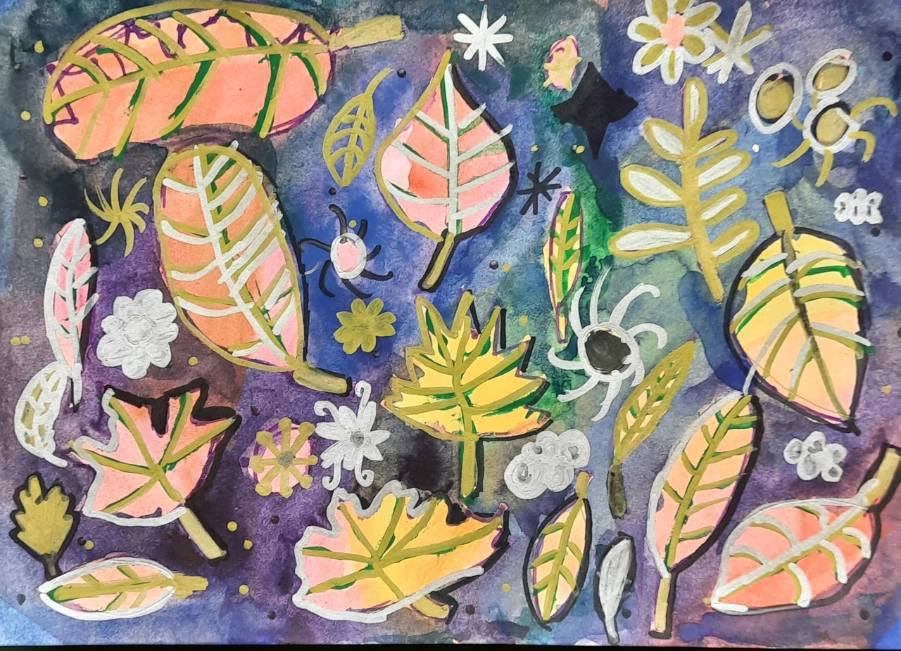
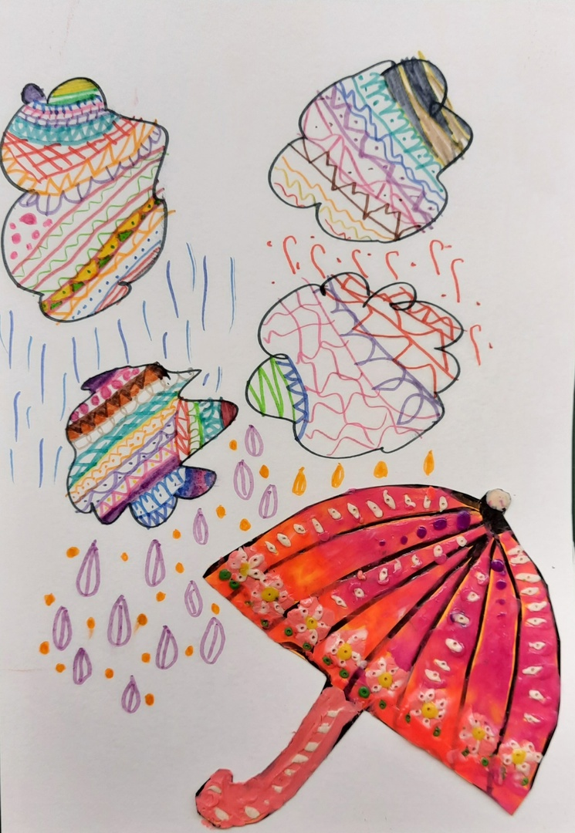
«Улыбнись жизни! Осень»
Объединение «Рисуем пластилином», педагог Данилина Марина Викторовна

Slide 38


«Красота вокруг нас»
«Улыбнись жизни! Спокойствие»
Объединение: «Прекрасный мир»,
педагог Коваленко Ирина Ивановна
Объединение: «Рисуем пластилином»,
педагог Данилина Марина Викторовна

Slide 39



«Прогулка с семьёй
по Петербургу – счастье»
«Отдых у водопада близ Геленджика»
«Посещение Храма в Ростове и общение с природой»
Объединение: «Прекрасный мир», педагог Коваленко Ирина Ивановна

Slide 40


Плакат «Дарю тебе тепло,
передай его дальше!»
«Хорошее настроение начинается»
(инфографика)
Объединение «Компьютерная графика»,
педагог Стренакова Мария Салемовна
Маркелова Габриела Аркадьевна концертмейстер

Slide 41


Чек-лист «Улыбайся чаще»
Чек -лист «Улыбнись жизни!»
Шедько Антон Александрович,
педагог дополнительного образования
Шарапов Антон Александрович, методист

Slide 42


ВИДЕОРОЛИКИ

Slide 43

Информация об электронных материалах сборника
ВКонтакте
Паблик «Семья, где правит слово «Мы»

Slide 44
В создании сборника «Научите меня быть здоровым!»
принимали участие педагогические работники:
Аввакумова Е.С.
Бессарабов Е.А.
Вакуленко Л.М.
Гельм-Розин Т.Ю.
Данилина М.В.
Енацкая С.А.
Жестяникова И.З.
Загорская С.О.
Застенкина-Клименко О.А.
Коваленко И.И.
Куликова С.Г.
Маркелова Г.А.
Медведева М.А.
Некрылова А.В.
Савицкая К.Д.
Серебрякова Е.В.
Старикова С.В.
Стеклянникова Н.А.
Стренаков М.С.
Трефилов О.А.
Шарапов А.А.
Шедько А.А.
БЛАГОДАРИМ ЗА СОТРУДНИЧЕСТВО!

Slide 45
БУДЕМ ЗДОРОВЫ!

